Slide 1

«Симметрия вокруг нас»
Муниципальное бюджетное образовательное учреждение
« Средняя общеобразовательная школа »
г. Котовск, Тамбовская область
Исследовательская работа
выполнили:
Прохоровская Олеся и Панина Виктория
8«Е» класс
Руководитель:
учитель математики МБОУ "СОШ"
Тафинцева Галина Александровна

Slide 2
Гипотеза
Симметрия широко используется во всех проявлениях жизнедеятельности человека, мы сталкиваемся с ней повседневно, она окружает нас.

Slide 3
Объект исследования:
Симметрия
Предмет исследования:
Виды симметрии
Цель проекта:
Сформировать представление многогранности понятия «симметрия» через проявления его в окружающем нас мире.

Slide 4
ЗАДАЧИ ПРОЕКТА:
1 . Найти симметрию в окружающем мире.
2. Доказать, действительно ли нас окружают симметричные предметы.
3. Определить значение симметрии и ее использование в жизни.

Slide 5
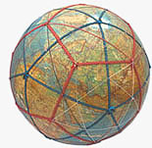
АКТУАЛЬНОСТЬ
Симметрия – это идея, с помощью которой
человек веками пытался объяснить и создать
порядок, красоту и совершенство.»
Г. Вейль
Симметрия окружает человека, находя своё проявление как в живой, так и в неживой природе, а так же в большинстве его творений . В наше время трудно найти человека, который не имел бы какого-либо представления о симметрии.

Slide 6
Симметрия - «соразмерность».
Виды симметрии
1) зеркальная симметрия;
2) билатеральная (двусторонняя) осевая симметрия;
3) лучевая симметрия (радиальная);
4) центральная симметрия;
5) одномерная симметрия;
6) двумерная симметрия;
7) винтовая симметрия подобия.

Slide 7
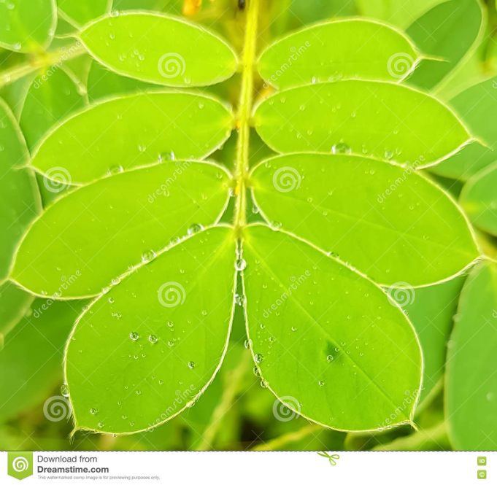
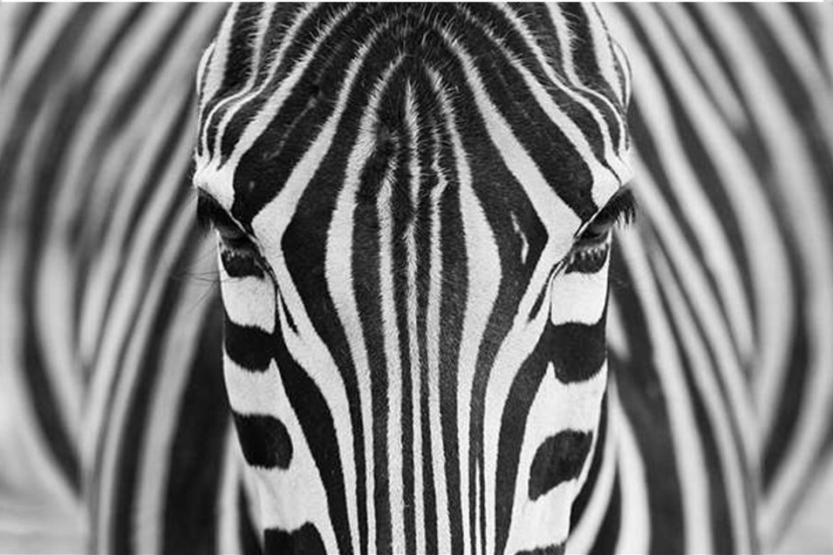
Зеркальная симметрия (с одной плоскостью симметрии)
.

Slide 8
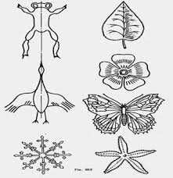
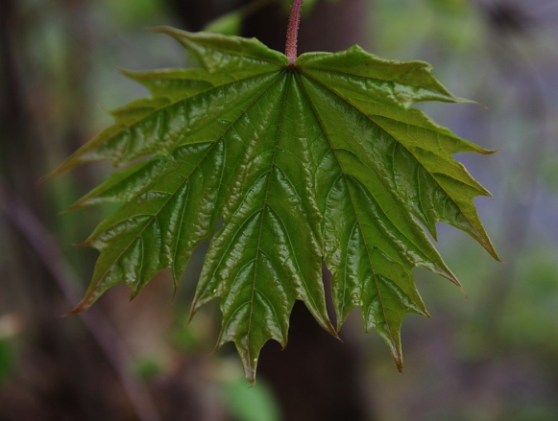
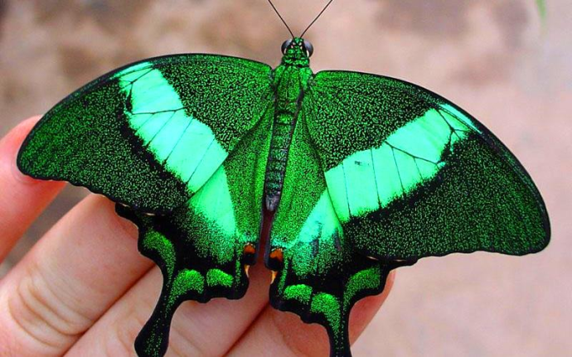
Билатеральная симметрия
(двусторонняя) осевая симметрия

Slide 9
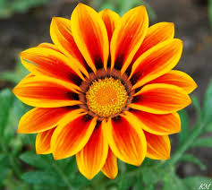
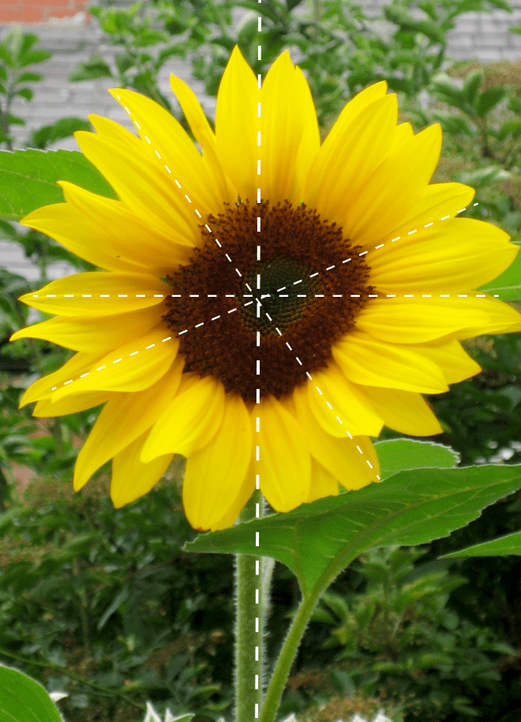
Лучевая или радиальная симметрия

Slide 10
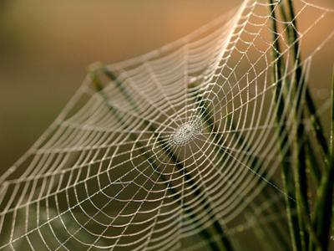
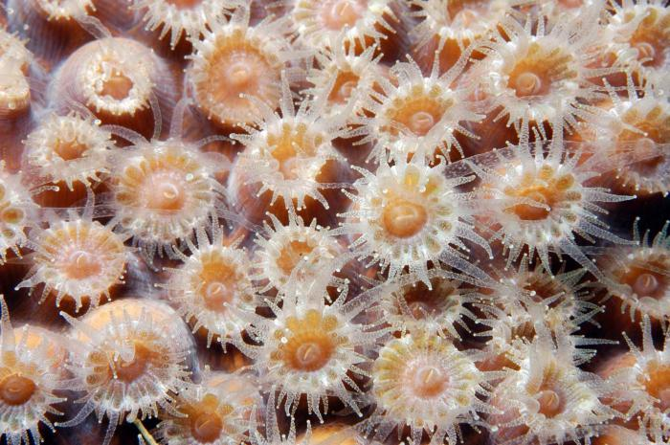
Лучевая симметрия характерна, как правило, для животных, ведущих прикреплённый образ жизни.

Slide 11
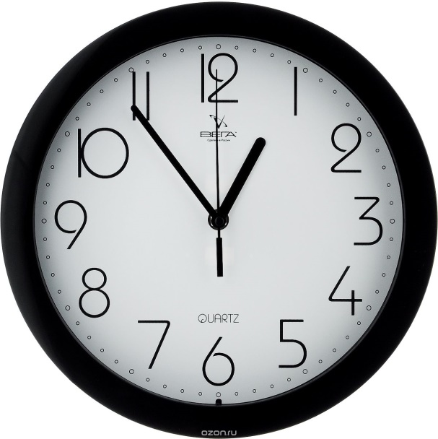
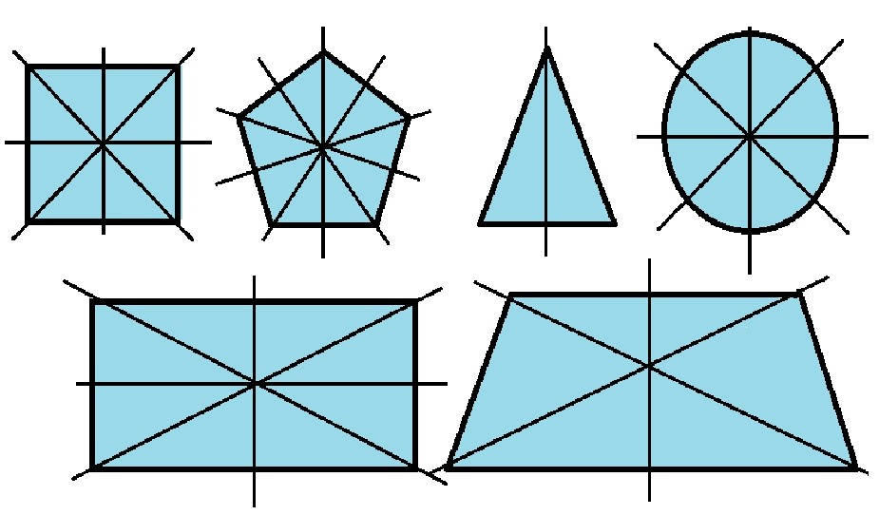
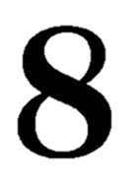

Центральная симметрия

Slide 12
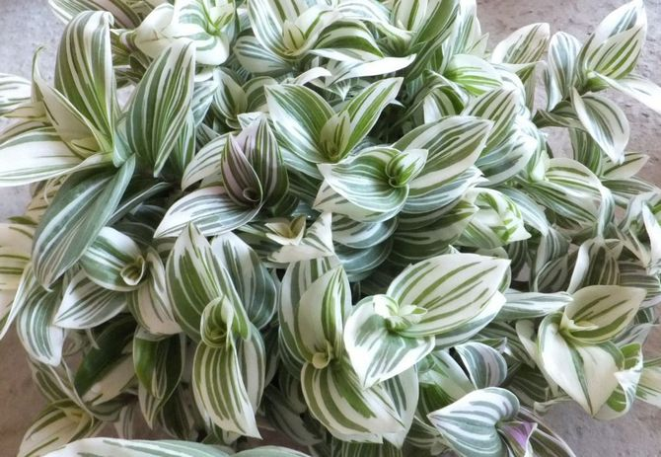
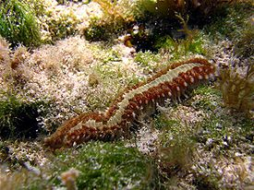
Одномерная симметрия

Slide 13
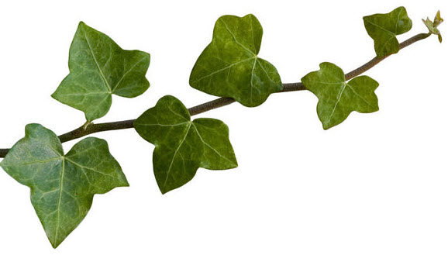
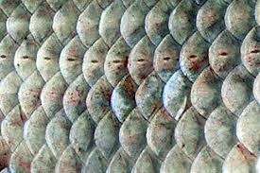
Двумерная симметрия

Slide 14
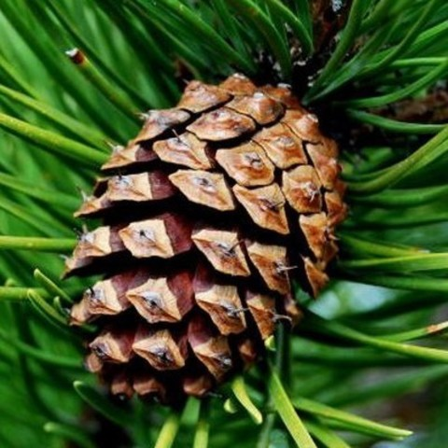
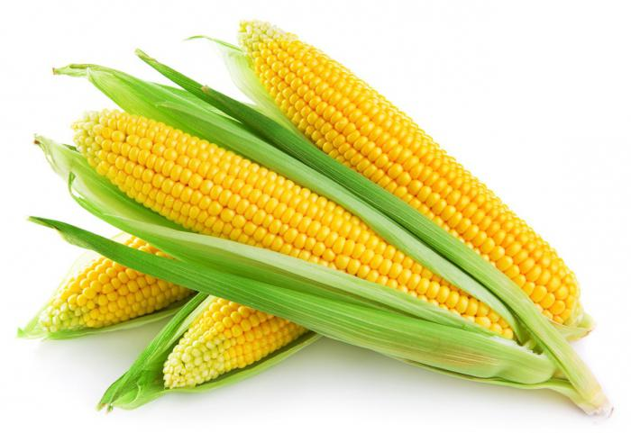
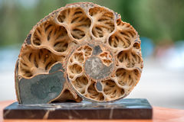
Винтовая ось симметрии подобия

Slide 15
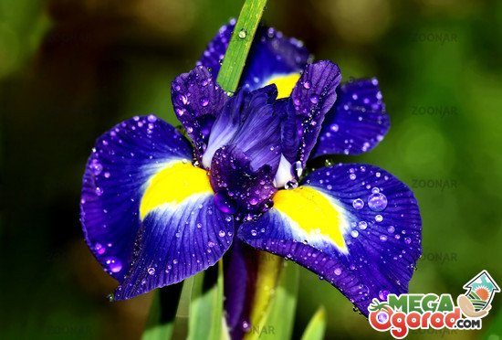
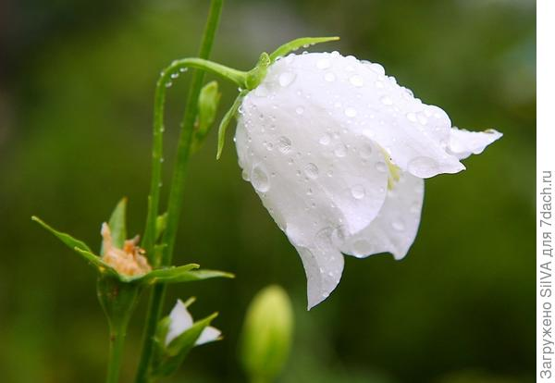
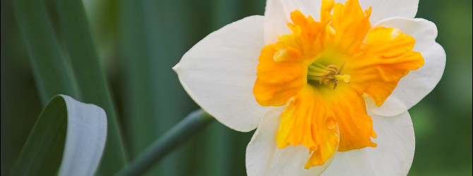
Поворотная симметрия

Slide 16
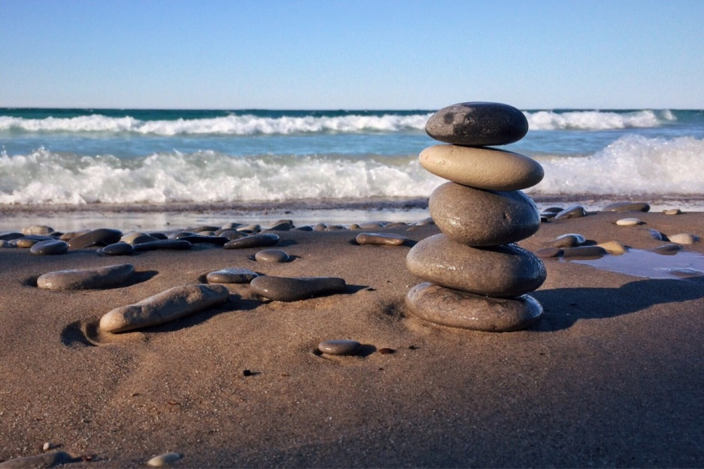

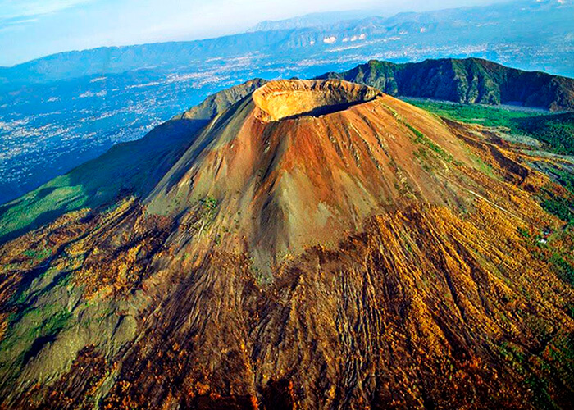
Симметрия в неживой природе

Slide 17
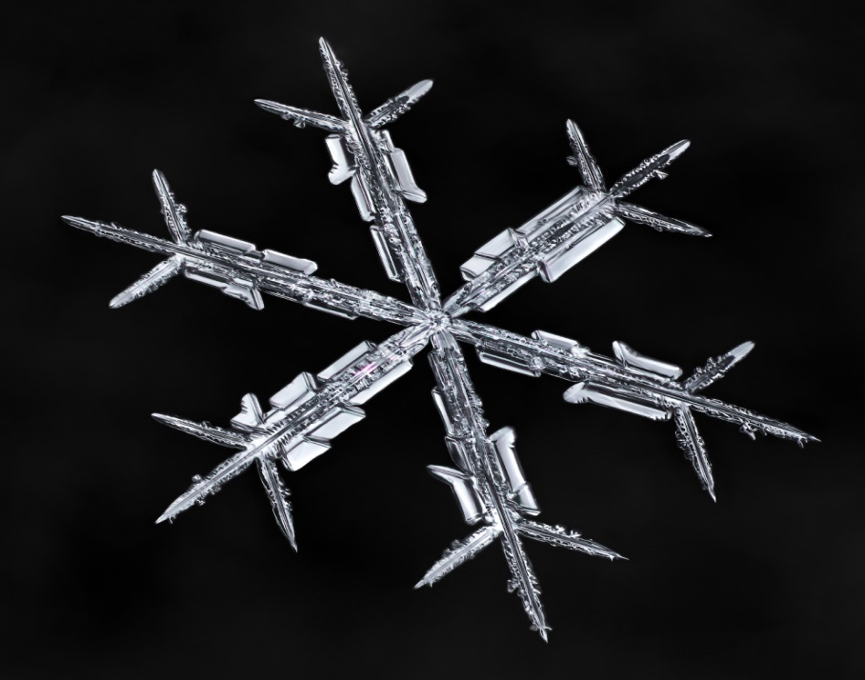
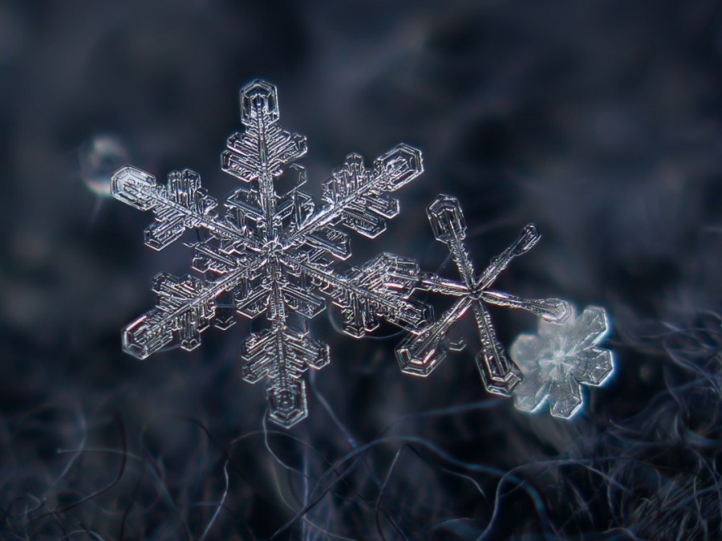


Slide 18
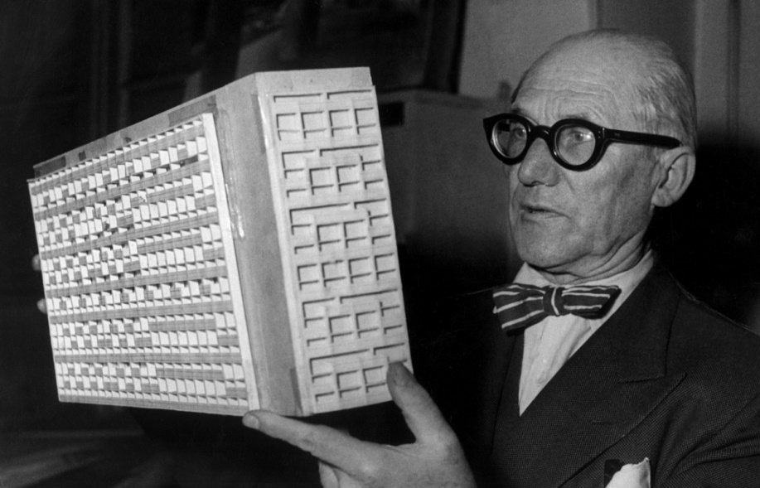
Симметрия в архитектуре
«Человеку необходим порядок: без него все его действия теряют согласованность, логическую взаимность. Чем совершеннее порядок, тем спокойнее и увереннее чувствует себя человек»
Ле корбюзье

Slide 19
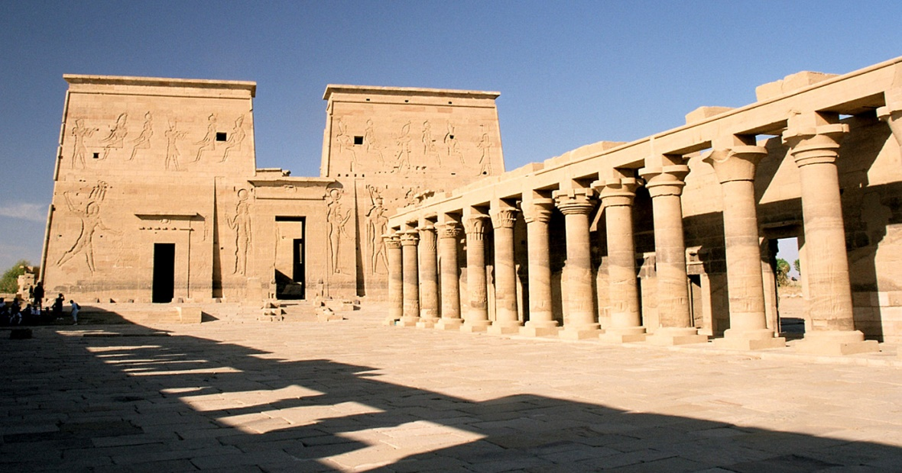

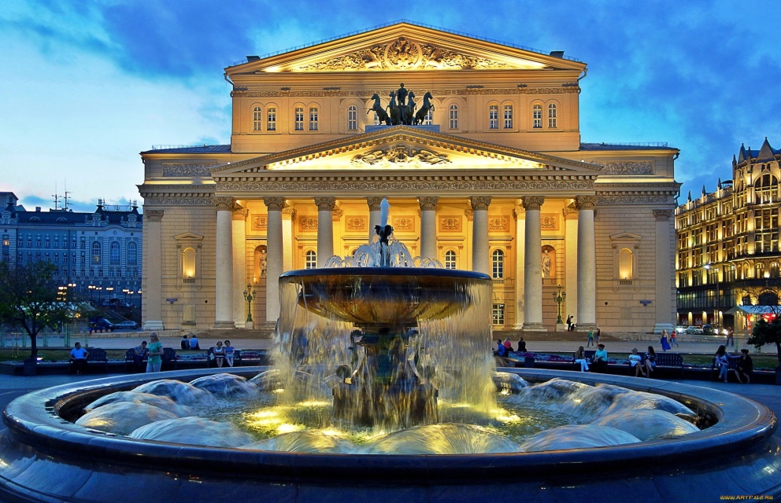
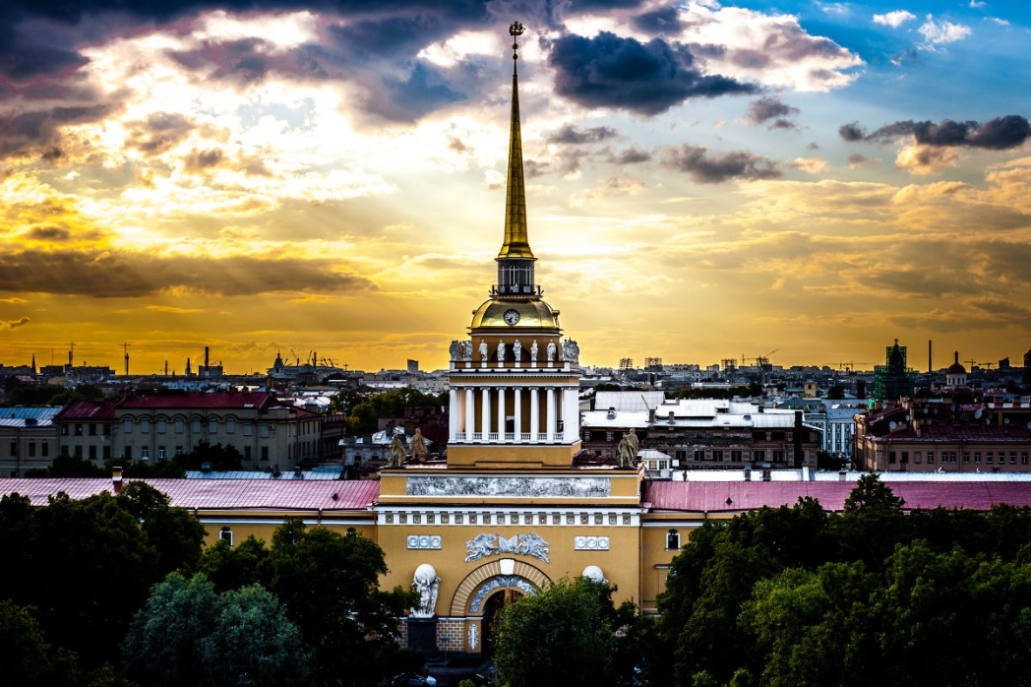

Slide 20
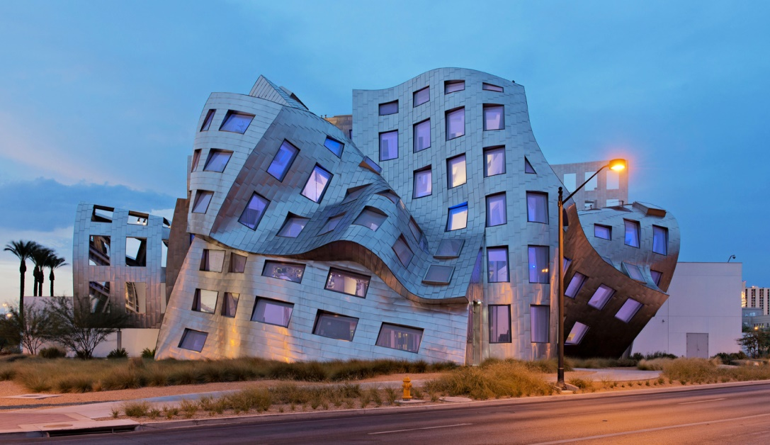
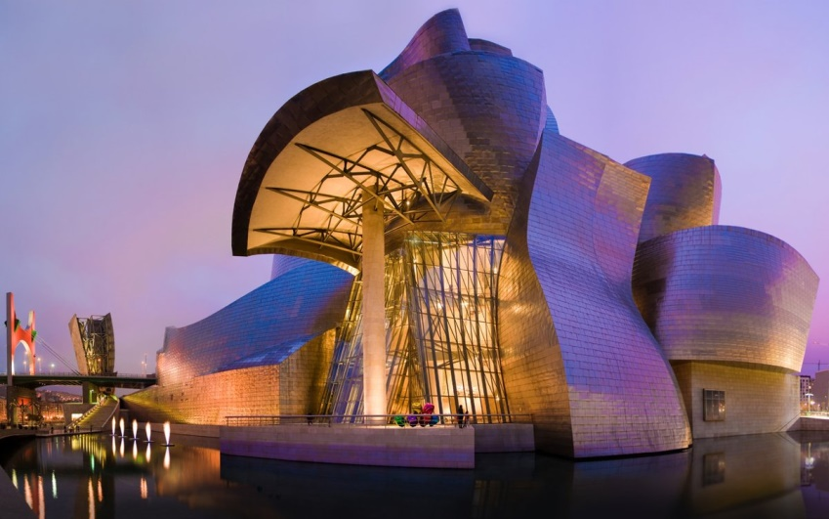
Асимметричные композиции

Slide 21
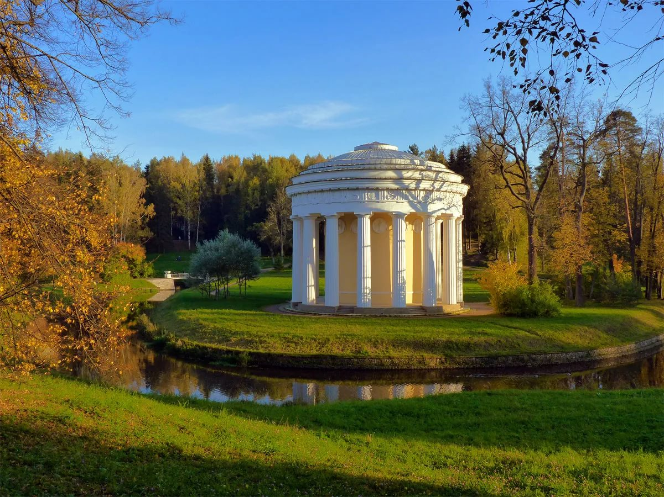
Центрально-осевая симметрия

Slide 22
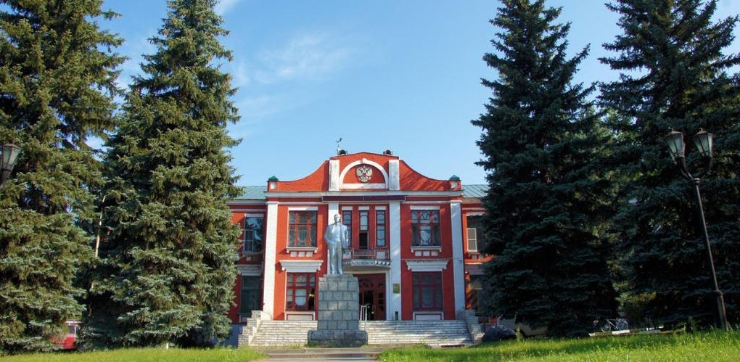
архитектурные сооружения Нашего города Котовска.

Slide 23
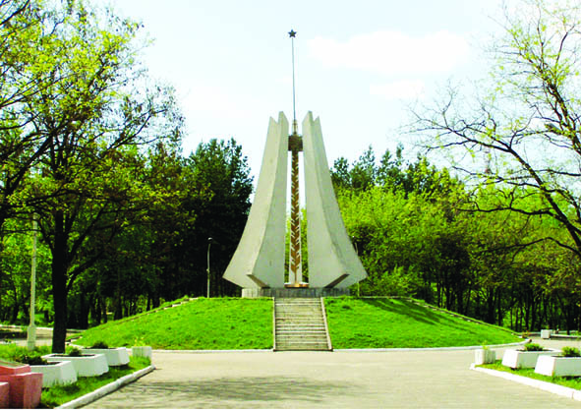
обелиск «Вечный огонь»

Slide 24
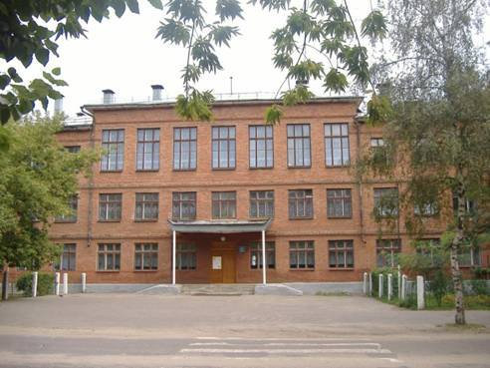
МБОУ СОШ города Котовска Тамбовской области

Slide 25
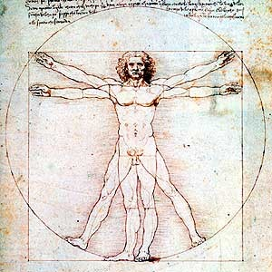
Симметрия человеческого тела

Slide 26
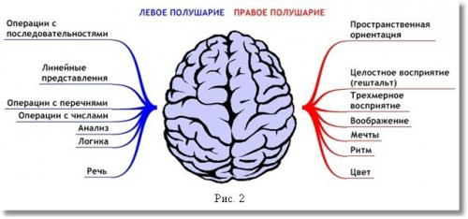
Зеркальная симметрия человеческого мозга

Slide 27
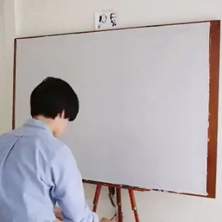
Физическая симметрия тела и мозга не означает, что правая сторона и левая равноценны во всех отношениях. Достаточно обратить внимание на действия наших рук, чтобы увидеть начальные признаки функциональной симметрии. Лишь немногие люди одинаково владеют обеими руками; большинство же имеет ведущую руку.

Slide 28
Симметрия в музыке

Slide 29
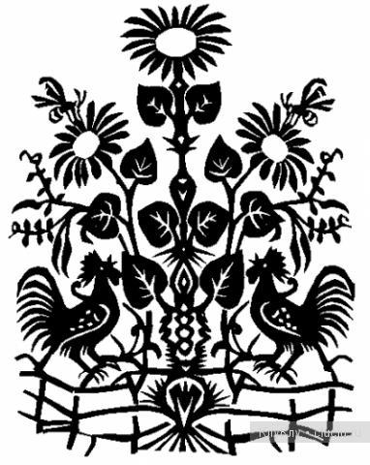
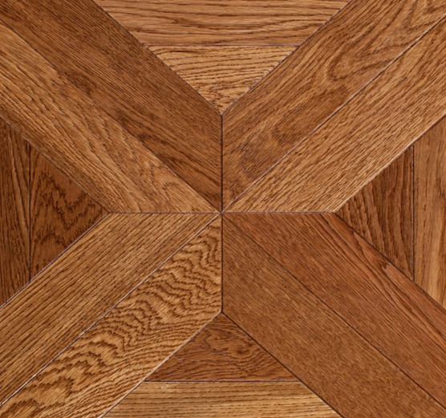
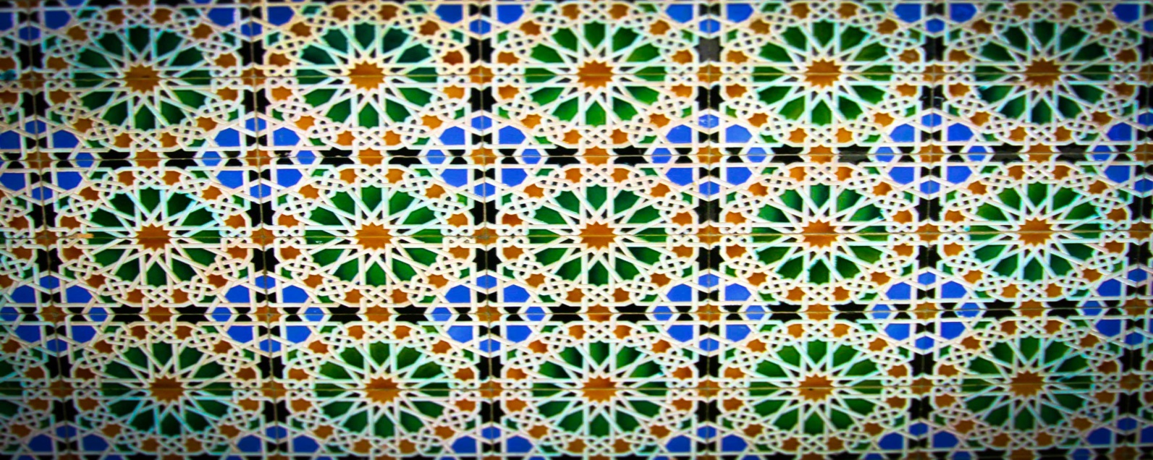
симметрия в предметах декоративно-прикладного искусства

Slide 30
Социологический опрос
1) Важна ли симметрия в жизни?
2) Все ли живые существа симметричны?
3) Симметрия встречается везде или нет?
4) Может ли точка быть симметрична самой себе?
5) Как вы думаете есть симметрия в двух полушариях мозга ?
6) Существуют ли цифры, которые имеют ось симметрии ?

Slide 31
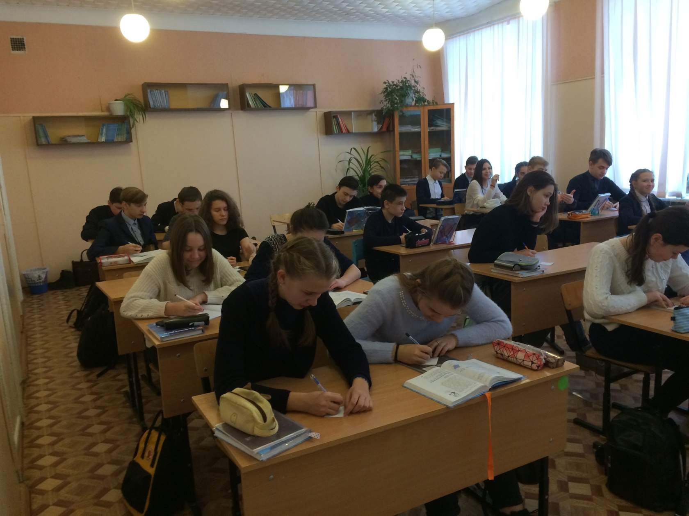
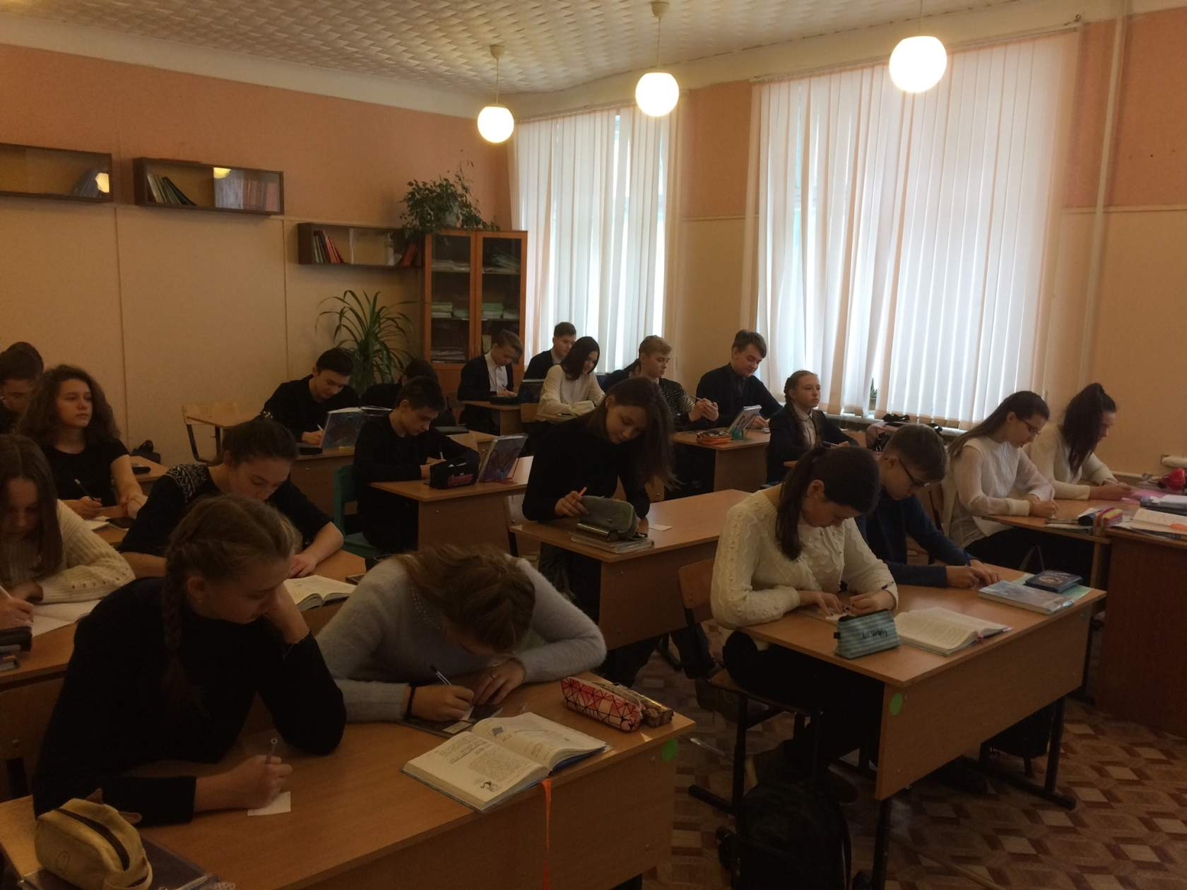
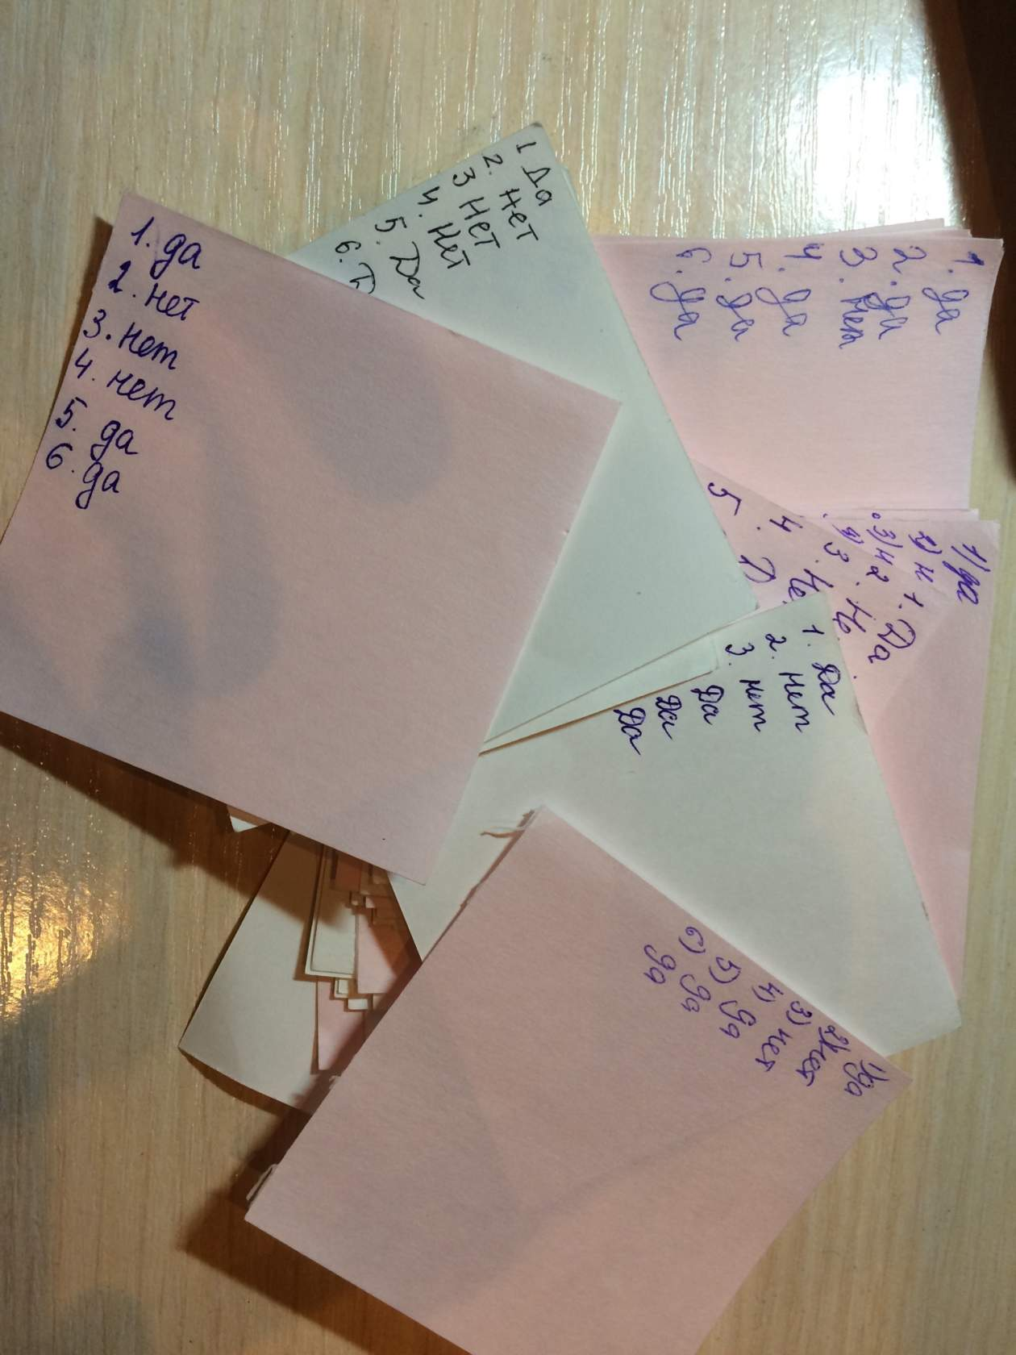
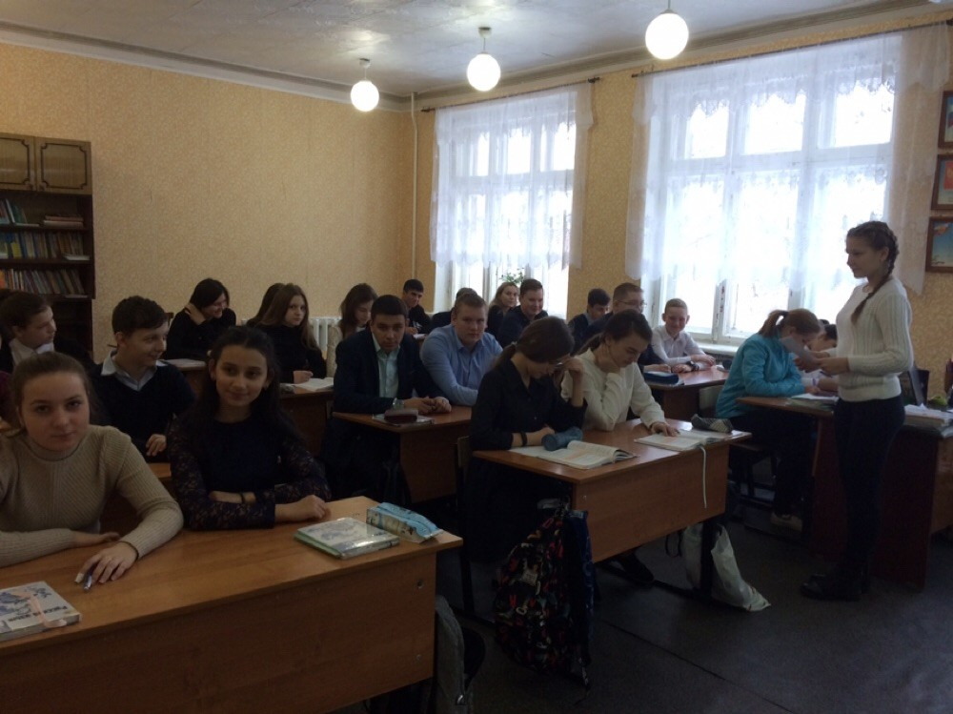
Опрос обучающихся 8 «Б» и 8 «Е» класса.

Slide 32
Ответы мы решили выразить в виде диаграммы.

Slide 33
Вывод
В нашей работе мы рассмотрели симметрию в природе, архитектуре, исследовали и изучили симметрию живых существ, ее применение в математике и других сферах жизни, тем самым подтвердили выдвинутую нами гипотезу.

Slide 34
Список использованных источников информации
Математика и искусство. А. В. Волошинов. М.: Издательство «Просвещение», 2000.
Детская энциклопедия для среднего и старшего возраста т.3.- М.: Издательство Академии Педагогических Наук РСФСР, 1959.
Я познаю мир: Детская энциклопедия: Математика / Сост. А.П. Савин, В.В. Станцо, А.Ю. Котова: Под общ.ред. О.Г. Хинн. – М.: ООО «Издательство АСТ – ЛТД», 1998.
И.Ф. Шарыгин, Л.Н. Ерганжиева «Наглядная геометрия» 5-6 классы. – М.: Дрофа, 2005.
Большая компьютерная энциклопедия Кирилла и Мефодия.
Иванова О. Интегрированный урок «Этот симметричный мир»// газета Математика. 2006. №6 с.32-36.

